Slide 1



Thứ … ngày … tháng … năm …
Tiếng Việt
ĐÁNH gIÁ CUỐI HỌC KÌ 1
(Tiết 6,7)

Slide 2


ĐỌC THẦM
TRẢ LỜI CÂU HỎI

Slide 3
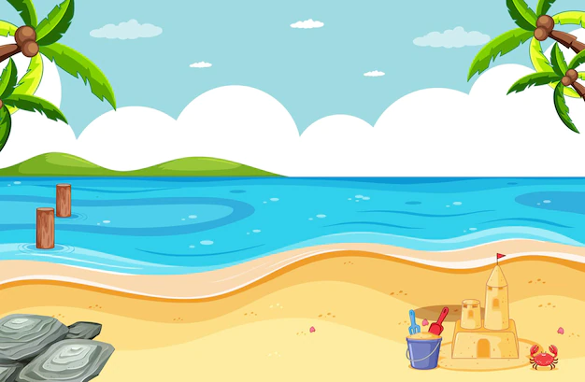
Câu chuyện của chim sẻ
Có một chú sẻ nhỏ vừa mới rời khỏi tổ của bố mẹ, sẵn sàng bay tới cánh đồng cỏ dưới chân đồi. Chú loay hoay mãi mới tìm thấy một doi đất để đỗ xuống.
Bỗng, sẻ nhỏ giật mình bởi những tiếng kêu:
– Bạn làm đổ nhà của chúng tôi mất thôi.
Sẻ nhỏ nhìn xuống những ngón chân bé xíu như que tăm của mình, nhận ra cạnh đấy mấy chú dế mèn đen bóng.
– Tớ xin lỗi nhé! Tớ sẽ cẩn thận hơn.

Slide 4
Sẻ nhỏ nhảy mấy bước tới chỗ búi cỏ tranh bén nắng có vài chiếc lá đã bợt màu. Chú lại nghe thấy tiếng lao xao:
– Không biết bạn sẻ bé bỏng này có thể mang chiếc lá giúp chúng mình một quãng không nhỉ. Nặng quá!
“Một lời đề nghị thật dễ thương từ các bạn kiến!” – Sẻ nhỏ vừa khẽ cúi xuống vừa nghĩ. Chú dõng dạc bảo:
– Tớ luôn sẵn lòng!

Slide 5
Nói rồi, sẻ nhỏ cắp chiếc lá bay tới chỗ anh kiến đầu đàn vừa chỉ. Ở đó, vương quốc kiến đang mở hội và họ cần một chiếc lá to để thiết kế con tàu vượt “đại dương”.
Khi trưa rải nắng vàng lên khắp cánh đồng, sẻ nhỏ đã kịp bay một vòng để ngắm nhìn cảnh vật. Chú còn đánh chén một con sâu béo ú trước khi vui vẻ trở về.
– Để xem sẻ nhỏ ngoan ngoãn mang gì về nhà nào! – Mẹ cất tiếng còn bố thì giương cặp kính lên âu yếm nhìn cậu.
Sẻ nhỏ tự hào trả lời:
– Con đã thu cả cánh đồng vào trong mắt, đã bắt tay những người
bạn mới và đã gửi lại tổ dế mèn một lời xin lỗi ạ!

Slide 6
ĐỌC THẦM VÀ TRẢ LỜI CÂU HỎI
HOẠT ĐỘNG NHÓM ĐÔI

Slide 7

TÌM Ý TRẢ LỜI ĐÚNG CHO CÁC CÂU HỎI
a. Khi rời khỏi tổ của bố mẹ, sẻ nhỏ bay đi đâu?
• Cánh đồng cỏ ở dưới chân đồi.
• Doi đất nhỏ ở dưới chân đồi.
• Nhà của dế mèn ở dưới chân đồi.
• Búi cỏ tranh ở dưới chân đồi.

Slide 8
TÌM Ý TRẢ LỜI ĐÚNG CHO CÁC CÂU HỎI
b. Sẻ nhỏ làm gì khi làm va vào nhà của các bạn dế mèn?
• Giúp dế mèn dựng lại nhà.
• Nói lời xin lỗi các bạn dế mèn.
• Cùng dế mèn dựng lại nhà.
• Nhảy tới búi cỏ tranh.

Slide 9
TÌM Ý TRẢ LỜI ĐÚNG CHO CÁC CÂU HỎI
c. Vì sao các bạn kiến nhờ sẻ nhỏ mang giúp chiếc lá?
• Vì sẻ nhỏ rất tốt bụng. • Vì các bạn kiến yếu ớt.
• Vì sẻ nhỏ rất dễ thương. • Vì chiếc lá quá nặng.

Slide 10
TÌM Ý TRẢ LỜI ĐÚNG CHO CÁC CÂU HỎI
d. Các bạn kiến cần chiếc lá để làm gì?
• Để xây tặng dế mèn một ngôi nhà.
• Để thiết kế con tàu vượt “đại dương”.
• Để xây một ngôi nhà thật vững chãi.
• Để làm thức ăn dự trữ cho mùa đông.

Slide 11
TÌM Ý TRẢ LỜI ĐÚNG CHO CÁC CÂU HỎI
e. Trong câu “Con đã thu cả cánh đồng vào trong mắt, đã bắt tay những người bạn mới và đã gửi lại tổ dế mèn một lời xin lỗi ạ!”, những từ nào là kết từ?
• đã, cả
• những, lại
• trong, và
• vào, một

Slide 12
TÌM Ý TRẢ LỜI ĐÚNG CHO CÁC CÂU HỎI
g. Đại từ nào có thể thay thế cho đại từ in đậm trong câu “Tớ xin lỗi nhé!”?
• Bạn
• Chúng mình
• Mình
• Các bạn

Slide 13


TÌM Ý TRẢ LỜI ĐÚNG CHO CÁC CÂU HỎI
h. Sẻ nhỏ đã học được những gì sau khi rời tổ của bố mẹ?
Sẻ nhỏ đã học được cách giúp đỡ người khác

Slide 14
TÌM Ý TRẢ LỜI ĐÚNG CHO CÁC CÂU HỎI
i. Theo em, vì sao sẻ nhỏ tự hào khi trả lời câu hỏi của mẹ?
Sẻ nhỏ tự hào khi trả lời câu hỏi của mẹ vì cậu đã học được rất nhiều điều mới lạ.

Slide 15
TÌM Ý TRẢ LỜI ĐÚNG CHO CÁC CÂU HỎI
k. Đặt một tên khác cho câu chuyện và giải thích lí do em chọn tên đó.
Bài học của sẻ nhỏ
Vì câu chuyện kể về những việc làm tốt, những bài học mới mà sẻ nhỏ đã thực hiện khi mới rời khỏi tổ.

Slide 16
TÌM Ý TRẢ LỜI ĐÚNG CHO CÁC CÂU HỎI
l. Đặt câu có sử dụng đại từ hoặc kết từ để nói về những việc làm tốt của
chú sẻ nhỏ trong câu chuyện.
Sẻ nhỏ là một người rất thân thiện và tốt bụng.

Slide 17
VIẾT BÀI VĂN
THEO YÊU CẦU

Slide 18
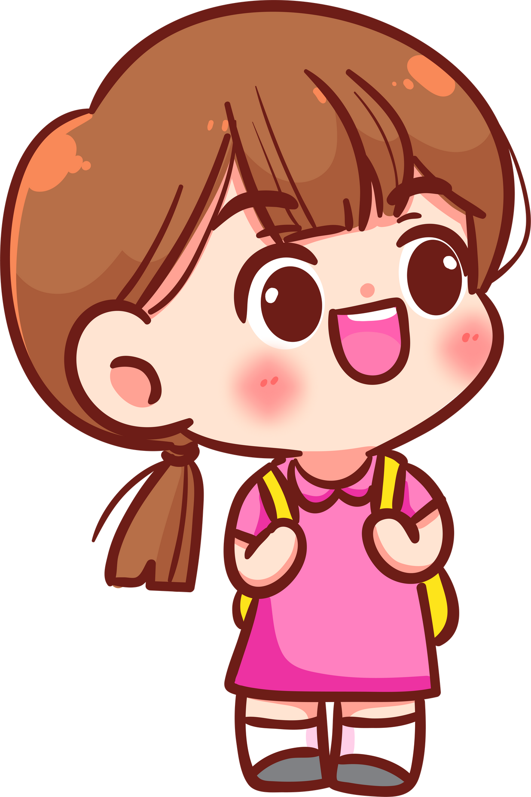
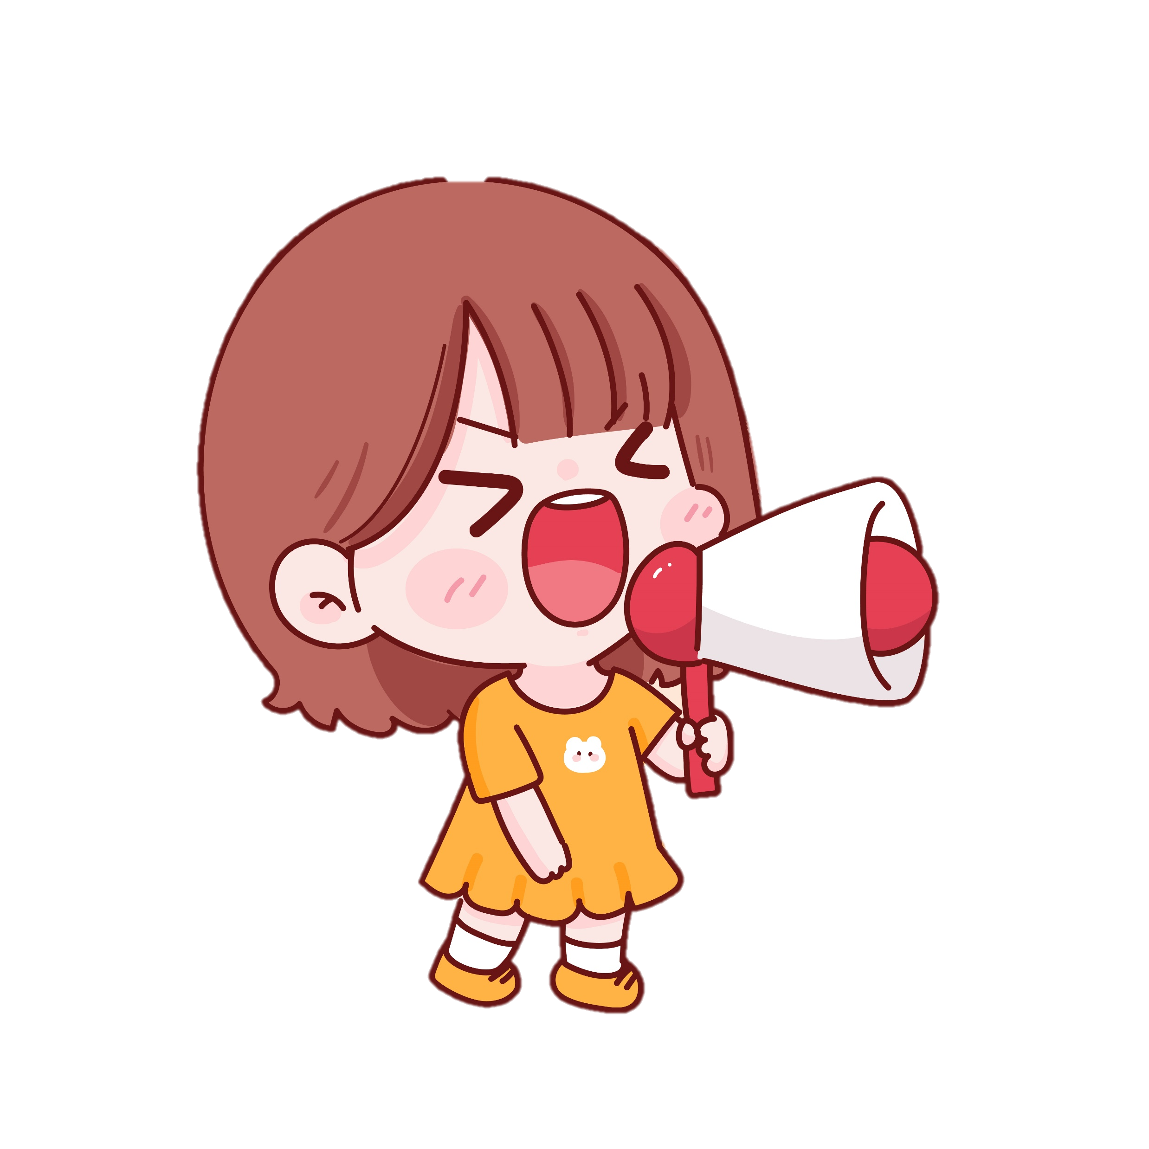
THỰC HIỆN MỘT TRONG HAI ĐỀ BÀI SAU:
a. Viết bài văn tả cảnh đẹp thiên nhiên nơi em ở vào một buổi trong ngày.
b. Viết bài văn kể lại câu chuyện “Câu chuyện của chim sẻ” bằng lời của một nhân vật trong câu chuyện.

Slide 19

TIÊU CHÍ ĐÁNH GIÁ
Bài viết đúng yêu cầu
Mở bài, thân bài, kết bài
Bài viết có câu văn hay
Cách dùng từ hay
Bài viết có sáng tạo
Thêm ý mở rộng

Slide 20
MẪU
Sáng nào em cũng đi trên con đường quen thuộc để đến trường.
Hai bên đường có nhiều cảnh đẹp, nhưng em thích nhất là được ngắm cánh đồng lúa quê em vào buổi sáng.Cánh đồng quê em rộng mênh mông. Mãi tít phía xa mới nhìn thấy màu xanh rì của những luỹ tre làng viền quanh cánh đồng. Sáng sớm, trên cánh đồng, không gian thật thoáng đãng, mát mẻ. Mọi cảnh vật im lìm như còn chìm trong giấc ngủ.

Slide 21
Thỉnh thoảng mới nghe thấy tiếng kêu thảng thốt của một chú vạc đi ăn đêm, lạc đàn gọi bạn. Tiếng kêu như xé rách khoảng không yên tĩnh. Một làn gió nhẹ thoảng qua, cả cánh đồng xào xạc một âm thanh dịu nhẹ. Hương lúa thoang thoảng lan theo trong gió. Những tia nắng đầu tiên phớt nhẹ đây đó trên các thửa ruộng còn chìm trong màn sương bằng bạc làm cả biển lúa xao động tạo thành những làn sóng nhẹ xô đuổi nhau chạy mãi ra xa.

Slide 22
Lác đác đã có bóng người đi thăm đồng, thỉnh thoảng họ lại cúi xuống xem xét. Thời kì này lúa đang vào mẩy. Từng khóm lúa trĩu xuống vì bông lúa vừa dài lại vừa to. Em bước xuống bờ ruộng, nâng trong tay bông lúa nặng hạt, em thầm nghĩ: Năm nay chắc được mùa to. Nắng đã lên cao, cánh đồng lúa bây giờ ánh lên màu xanh pha vàng tươi sáng. Xa xa, đàn cò trắng bay rập rờn càng làm tăng thêm vẻ đẹp của đồng quê.
Ngắm nhìn đồng lúa quê mình hứa hẹn một vụ mùa bội thu lòng em lâng lâng một niềm vui khó tả.

Slide 23
MẪU
Tớ là sẻ nhỏ. Hôm nay là lần đầu tiên tớ rời khỏi tổ của bố mẹ, sẵn sàng bay tới cánh đồng cỏ dưới chân đồi. Tôi loay hoay mãi mới tìm thấy một doi đất để đỗ xuống.
Bỗng, tôi giật mình bởi những tiếng kêu:– Bạn làm đổ nhà của chúng tôi mất thôi.
Tôi nhìn xuống những ngón chân bé xíu như que tăm của mình, nhận ra cạnh đấy mấy chú dế mèn đen bóng.– Tớ xin lỗi nhé! Tớ sẽ cẩn thận hơn.

Slide 24
Tôi nhảy mấy bước tới chỗ búi cỏ tranh bén nắng có vài chiếc lá đã bợt màu. Tôi lại nghe thấy tiếng lao xao:
– Không biết bạn sẻ bé bỏng này có thể mang chiếc lá giúp chúng mình một quãng không nhỉ. Nặng quá!
"Một lời đề nghị thật dễ thương từ các bạn kiến!” – Tôi vừa khẽ cúi xuống vừa nghĩ.
Tôi dõng dạc bảo:– Tớ luôn sẵn lòng!

Slide 25
Nói rồi, tôi cắp chiếc lá bay tới chỗ anh kiến đầu đàn vừa chỉ. Ở đó, vương quốc kiến đang mở hội và họ cần một chiếc lá to để thiết kế con tàu vượt “đại dương".Khi trưa rải nắng vàng lên khắp cánh đồng, tôi đã kịp bay một vòng để ngắm nhìn cảnh vật. Tôi còn đánh chén một con sâu béo ú trước khi vui vẻ trở về.
– Để xem sẻ nhỏ ngoan ngoãn mang gì về nhà nào! – Mẹ tôi cất tiếng còn bố tôi thì giương cặp kính lên âu yếm nhìn tôi.

Slide 26
Tôi tự hào trả lời:
– Con đã thu cả cánh đồng vào trong mắt, đã bắt tay những người bạn mới và đã gửi lại tổ dế mèn một lời xin lỗi ạ!

Slide 27

DẶN DÒ
GV điền vào đây
GV điền vào đây
GV điền vào đây

Slide 28
Tạm Biệt Và
Hẹn Gặp Lại

